Slide 1
Addisonova choroba
Barbara Krzywoń F16077

Slide 2
podstatou tohoto onemocnění je selhání nadledvin v produkci hormonů kortizolu, a případně i aldosteronu
Rozlišujeme:
primární nedostatečnost nadledvin – chyba je v nadledvinách
sekundární nedostatečnost nadledvin – chyba je v hypofýze, která řídí produkci hormonů v nadledvinách

Slide 3
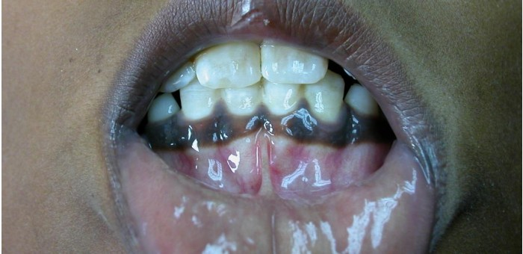
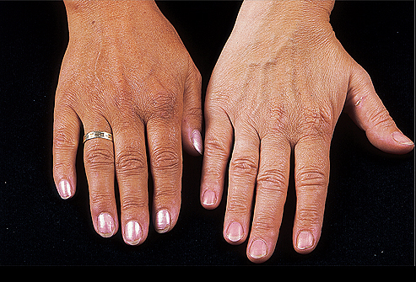
PŘÍZNAKY
Chronická slabost
Ochablost svalů
Nechutenství
Nutkání ke zvracení
Průjem
Nízký krevní tlak
Tmavnutí pokožky
Grafitové skvrny na sliznicích
Podrážděnost
Deprese
Hypoglykémie
Pnutí svalů

Slide 4
DIAGNOSTIKA
Krevní testy – nález zvýšeného ACTH, draslíku, naopak snížená hladina kortizolu, aldosteronu, sodíku, chloridů a bikarbonátů
LÉČBA
Neléčena vede k Addisonovské krizi a ke smrti
Léčba spočívá v doplňování chybějících hormonů, případně i NaCl a tekutin
NÁSLEDKY
Pokud se začne včas s substituční terapií jsou vyhlídky pacienta většinou velmi dobré
Léčený pacient by měl být schopen plnohodnotného života

Slide 5
ZDROJE
https://cs.wikipedia.org/wiki/Addisonova_choroba
http://www.anamneza.cz/nemoc/Addisonova-choroba-387
https://www.wikiskripta.eu/w/Addisonova_choroba
https://nemoci.vitalion.cz/addisonova-choroba/
https://cs.medlicker.com/102-addisonova-nemoc-priznaky-projevy-diagnostika-a-lecba

